Slide 1
但熱力學第二定律的微觀理由是甚麼呢？
熵的微觀統計意義是甚麼？

Slide 2
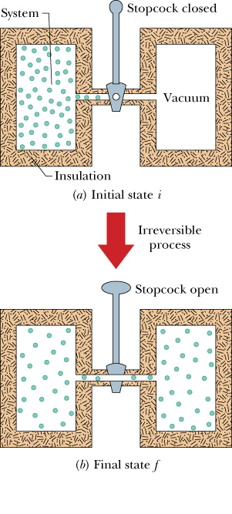
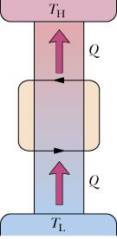
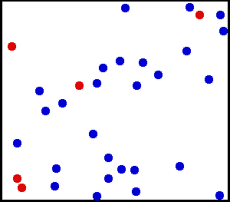
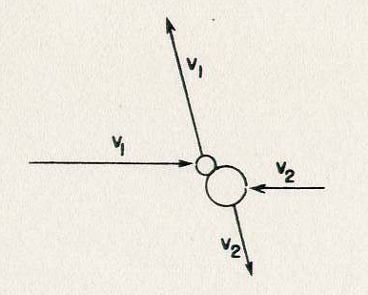
許多熱交互作用是不可逆的。
微觀來說，熱作用就是粒子的力學碰撞。
力學碰撞都是可逆。
為什麼微觀是可逆的過程，到了巨觀就成了不可逆的？

Slide 3
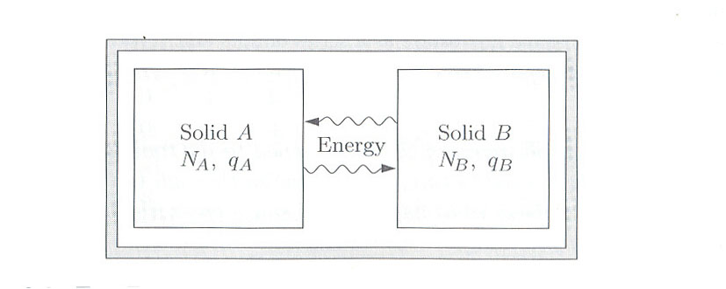
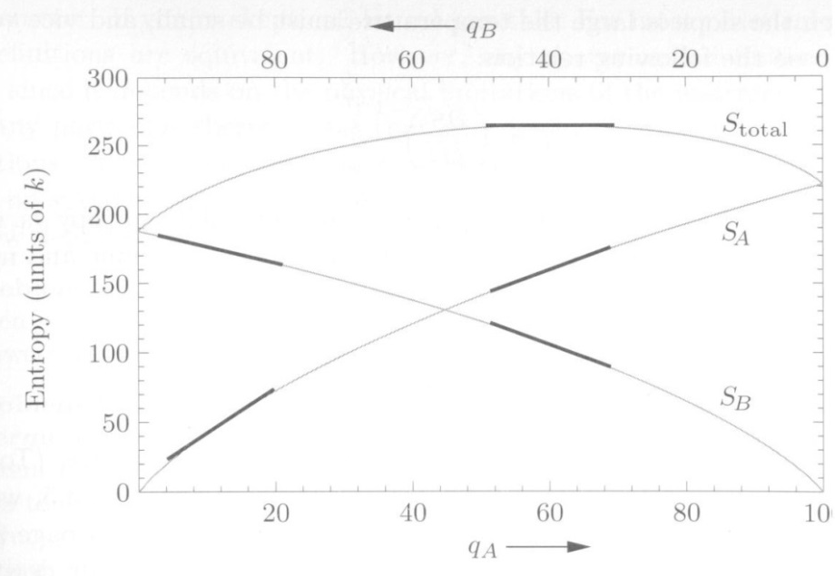
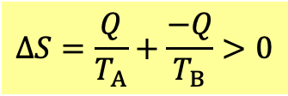





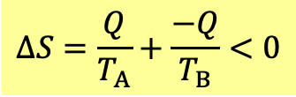



熱會自動由高溫處流向低溫處，而且無法回頭，似乎有一股力量！
$$Q$$
單向
$$T_{A}<T_{B}$$
$Q$由B流向A：
$$∆S=\frac{Q}{T_{A}}+\frac{−Q}{T_{B}}>0$$
只要$T_{A}<T_{B}$，熵會一直變大！
$$T_{A}↑, T_{B}↓$$
直到
$$T_{A}=T_{B}$$
此時是熱量量傳導過程中，熵的最大值處。
若$Q$繼續流，熵將變小！
$$T_{A}>T_{B}$$
$$∆S=\frac{Q}{T_{A}}+\frac{−Q}{T_{B}}<0$$
只要可能，熱會一直流動，直到熵為最大值時，達到平衡。
熵的極大化推動熱量的流動，自然界是朝向熵為最大值的平衡態變化。無法回頭。
那微觀來看，是什麼量在熱流動平衡時達到最大值？

Slide 4
熱的物理最奇妙的是熱平衡狀態。
微觀觀察下，粒子仍不斷碰撞，改變氣體狀態！巨觀觀察完全看不出變化。
微觀下動態的氣體，巨觀卻呈現靜態平衡！
微觀下能分辨的不同面貌，在巨觀觀察中，卻無法分辨。
在巨觀觀察中的同一個狀態，卻對應大數量的微觀觀察下能分辨的不同狀態，
在不同的壓力、溫度下，微觀可以相容、供變化的不同狀態，數量是不是有差距？
直覺的，壓力很大、溫度很低時，是不是微觀可以相容的自由度就很小？

Slide 5
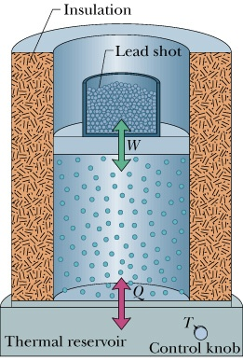
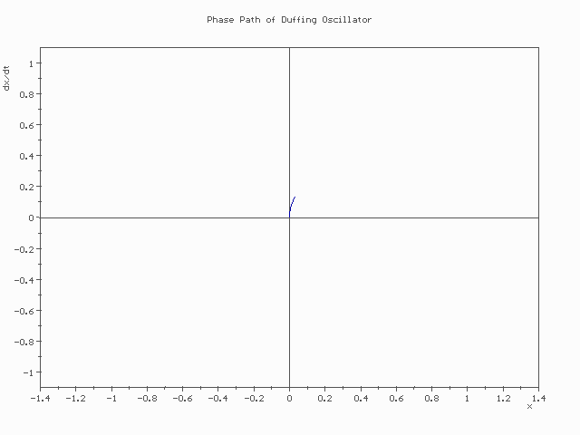
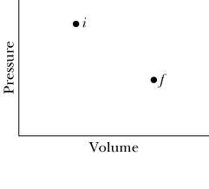








這個巨觀狀態下，微觀可變化的不同面貌數量，稱為多重度 Multiplicity。
Phase Space
$$p_{i}$$
$$x_{i}$$
巨觀的氣體狀態是來自微觀的質點系統狀態！
$$P,V,T,E_{int},H$$
$${\vec{r}}_{i},{\vec{v}}_{i} i=1⋯N$$
巨觀可以分辨的狀態：
微觀可以分辨的狀態：
具有特定不同的$P,V,T$等巨觀觀物理量。
具有特定不同的${\vec{r}}_{i},{\vec{v}}_{i}$等微觀物理量。
$P−V$圖上的一點。
位置$−$動量相空間圖上的一點。
巨觀狀態 Macrostate
微觀狀態 Microstate

Slide 6


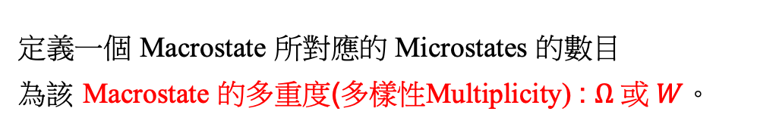

同樣的情況也發生在氣體：
巨觀狀態 Macrostate
微觀狀態 Microstate
$$P,V,T,E_{int},H$$
$${\vec{r}}_{i},{\vec{v}}_{i} i=1⋯N$$
巨觀物理量的數目遠小於微觀物理量的數目。
一個 Macrostate 顯然對應到許多個 Microstates。
許多的Microstate在巨觀上看來是沒有差異的，因此對應同一個Macrostate。
定義一個 Macrostate 所對應的 Microstates 的數目
為該 Macrostate 的多重度(多樣性Multiplicity) : $Ω$ 或 $W$。
如同熵，多樣性是巨觀狀態的性質，是熱座標的函數：$Ω(V,T)或W(V,T)$。

Slide 7





生物多樣性
Cat
Multiplicity of the cat

Slide 8
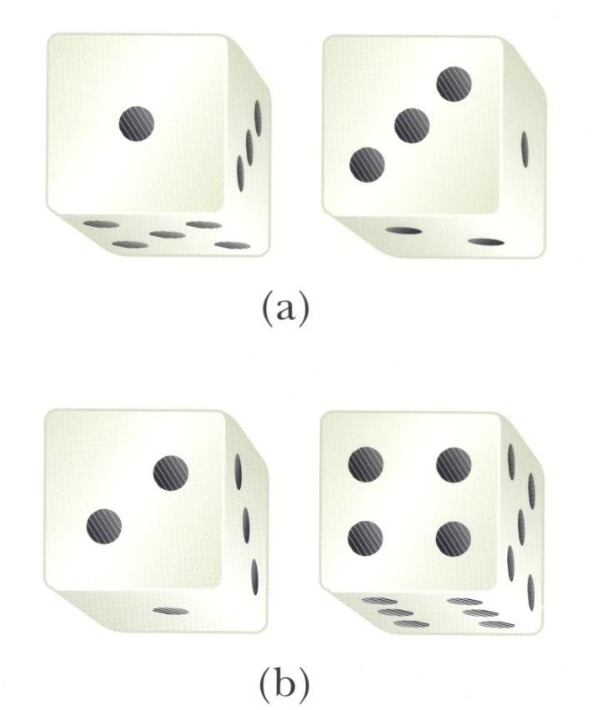


舉一個較簡單、卻較貼切的例子：一次躑兩個骰子，比總點數！
Macrostate 由總點數來標定
Microstate 由個別點數組合標定
$4$ 點
$6$ 點
巨觀的總點數是微觀態的個別點數的統計結果

Slide 9
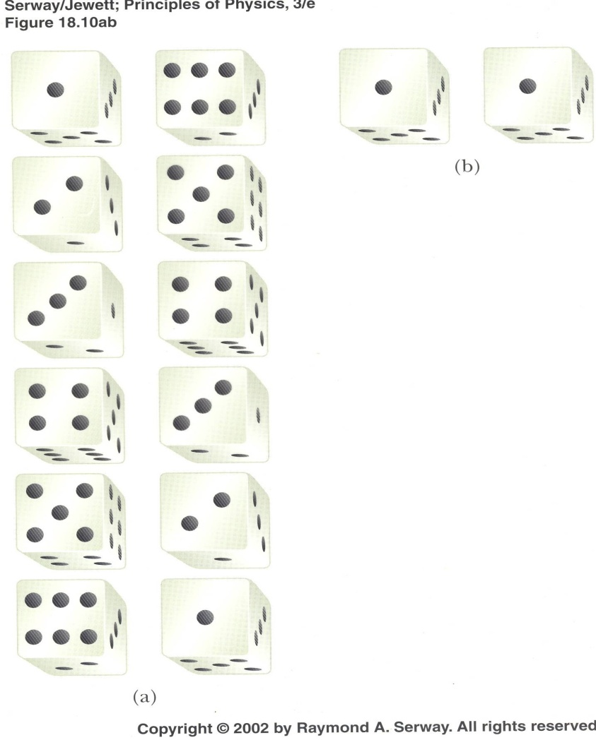


Macrostate
Microstate
$7$ 點
這些 Microstate 個別點數組合的總點數相同，
因此對應同一個 Macrostate。
$2$ 點

Slide 10


Macrostate
多重度Multiplicity
Microstate
$7$ 點
$$W=6$$
$2$ 點
$$W=1$$
一個 Macrostate 所對應的 Microstates 的數目稱為多重度Multiplicity。

Slide 11
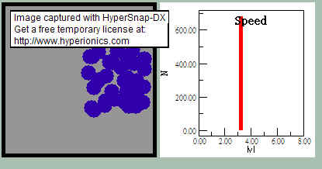
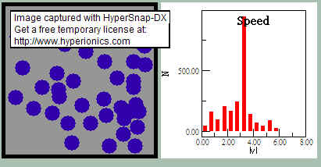
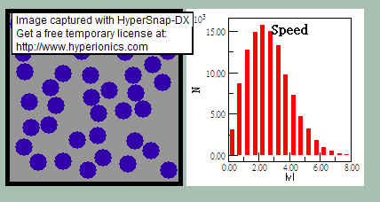



$$p_{i}$$
$$x_{i}$$
在熱平衡狀態，巨觀來說氣體已不再變化，固定於一個Macrostate，
但微觀來說，每一個個別粒子仍繼續碰撞，而不斷改變系統的微觀態Microstate ！
一個巨觀的平衡態會對應許多個微觀態，若多樣性$W$越大，對應的微觀態越多。
多樣性$W$越大的巨觀態，就有較多的微觀態以供在微觀下繼續變化之用！自由度大！
多樣性$W$越大的巨觀態，亂度越大！

Slide 12
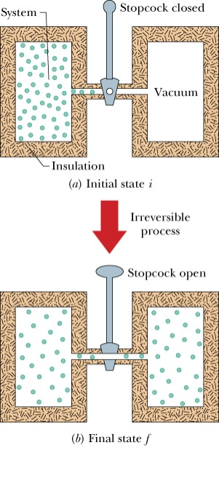
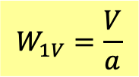

體積為 V 的氣體，微觀來看，每一個氣體分子可以位於 V 中的任一個地方。
將空間切為體積為 a 的立方塊，則一個氣體分子在空間中可選擇的狀態數為：
$$W_{1V}=\frac{V}{a}$$
$$V↑ ⟹W↑$$
體積越大的巨觀狀態，多重度越大，自由度越大。
這正是理想氣體自由擴散時的多重度變化！

Slide 13
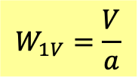

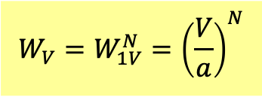
體積為 V 的氣體，微觀來看，每一個氣體分子可以位於 V 中的任一個地方。
將空間切為體積為 a 的立方塊，則一個氣體分子在空間中可選擇的狀態數為：
$$W_{1V}=\frac{V}{a}$$
$$W_{V}=W_{1V}^{N}={\left(\frac{V}{a}\right)}^{N}$$
那麼 N 個分子的總 Multiplicity
$$V↑ ⟹W↑$$
體積越大的巨觀狀態，多重度越大，亂度越大。
這正是理想氣體定溫時的多重度變化！

Slide 14

一個巨觀狀態的多樣性越大，表示在微觀下有越多的自由不斷繼續變化：
多重人格
而且…….

Slide 15


Microstate
Macrostate
Multiplicity
$7$ 點
$$W=6$$
處在一個 Macrostate 狀態，巨觀來說已不再變化（相同點數），但微觀來說，系統可以在眾多的對應 Microstates 來回變化！

Slide 16
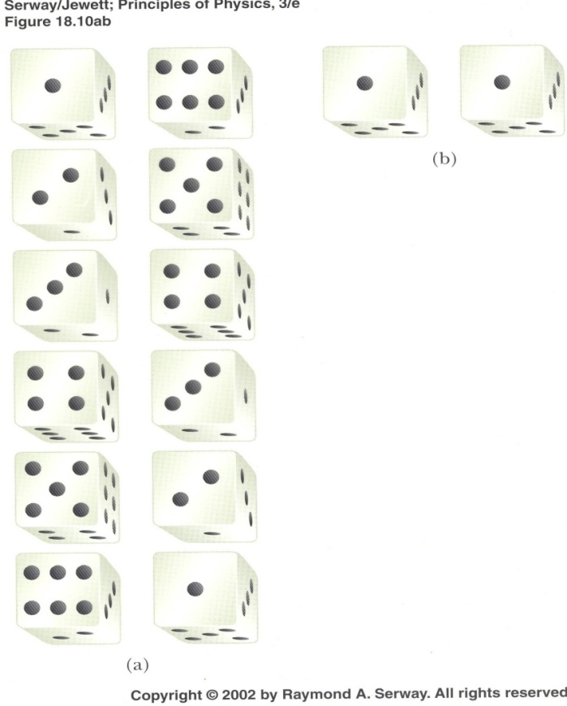





Macrostate
Multiplicity
Microstate
$7$ 點
$$W=6$$
$2$ 點
$$W=1$$
微觀來說，機率公平，每一個Microstate 彼此平等，因此出現的機率應該相等。
如此，巨觀來說，每個Macrostate出現的機會與所對應Microstates數目成正比 ，
即與此Macrostate的Multiplicity多重度成正比 。
$7$ 點比$2$ 點大六倍！

Slide 17
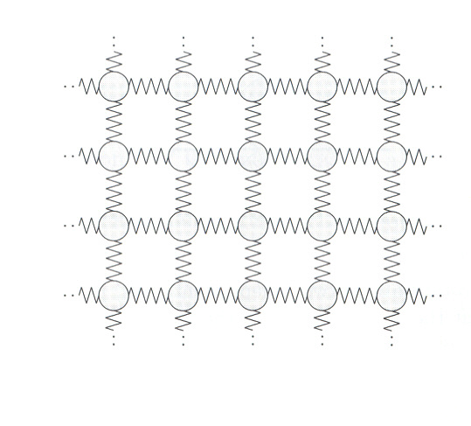
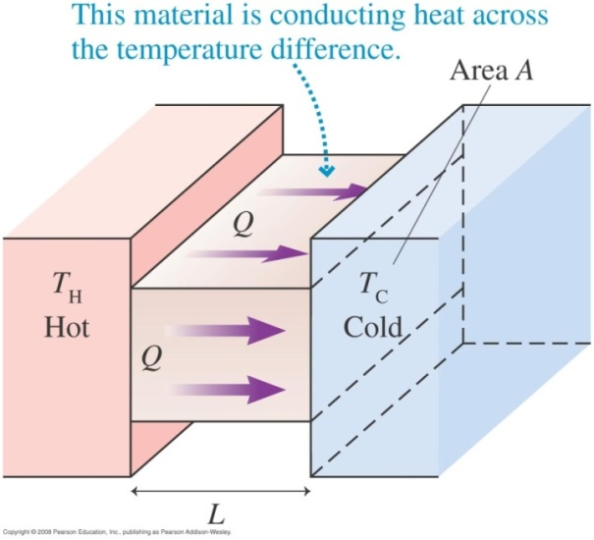
現在利用多重度的概念，透過一個簡單的固體模型，
模擬兩塊固體接觸，熱量由高溫流向低溫的過程：
Einstein Solid

Slide 18
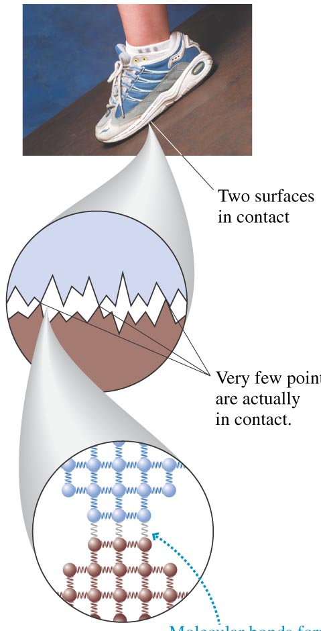
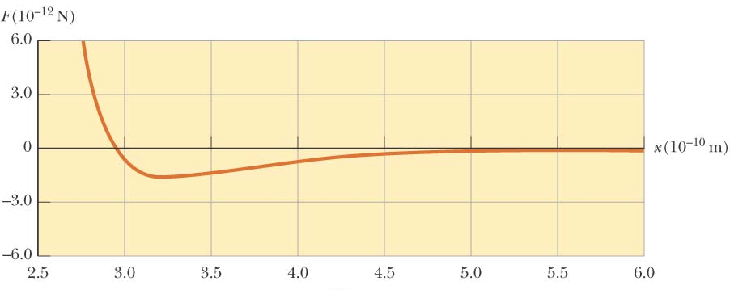
原子力
F(x)
x
正力為排斥力，力為負則為吸引力
原子力有一平衡點，力剛好為零：
摩擦力的根源是原子力

Slide 19
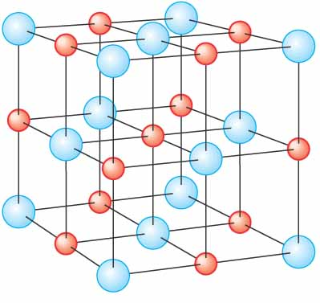
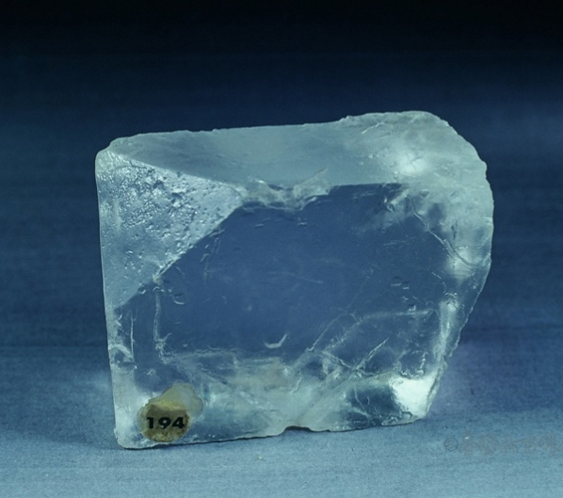
如果把原子安排使得其距離恰在原子力的平衡點上
這些原子就組成有大規模秩序的晶格，此晶格會是平衡穩定的
晶格的大小與形狀處於平衡狀態，這就是固態！

Slide 20
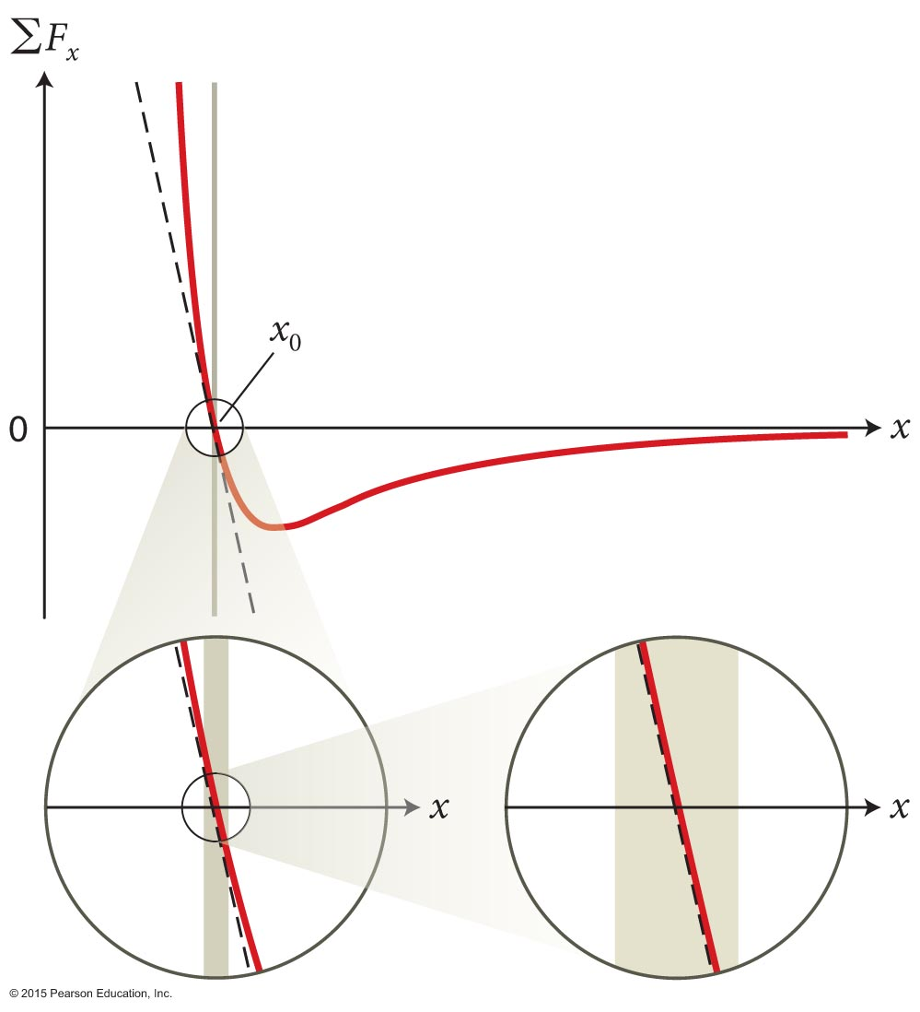
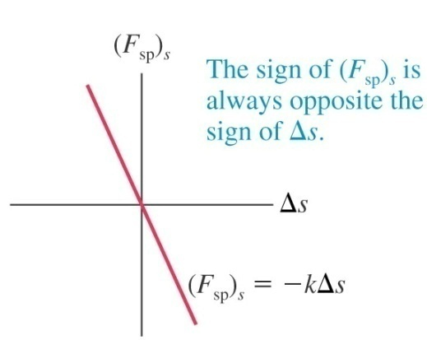
如果嘗試改變固體大小：
固體中的原子會離開平衡點。
原子力會將原子推回平衡點，如同彈簧。
在相當接近平衡點的附近，原子力的曲線大致上可以用一條直線來近似。
力與距平衡點的位移成正比，與彈簧是相同的：
在平衡點附近的小範圍運動，都近似是一個簡諧運動！

Slide 21
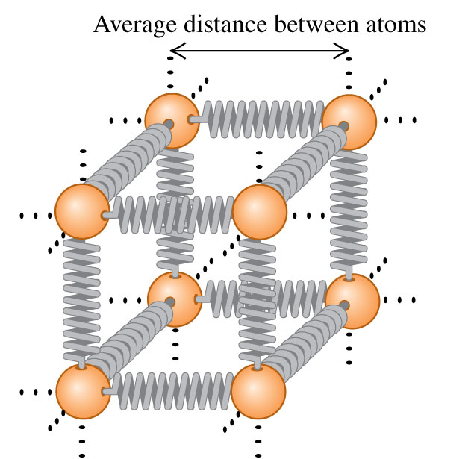
固體中原子彼此之間，如同以彈簧連接。
Einstein Solid
此彈簧為量子彈簧。

Slide 22
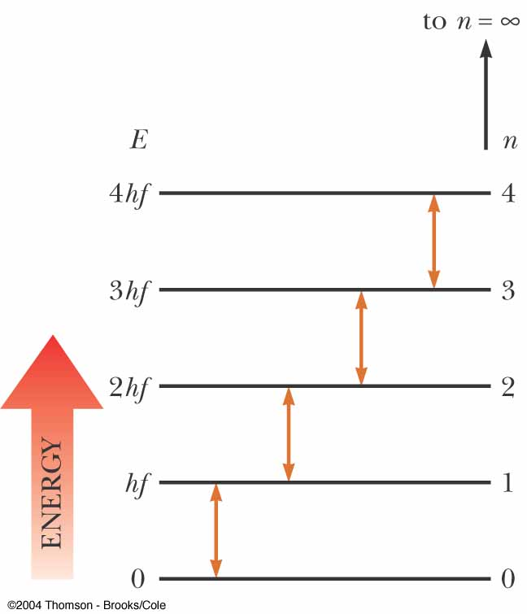
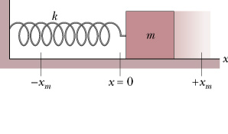
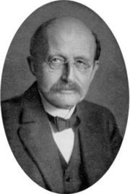

e
量子彈簧能吸收的能量不是連續的，而是固定量子的整數倍。
$$E_{n}=n∙hf$$
此自然數$n$稱為量子彈簧此狀態的量子數。

Slide 23
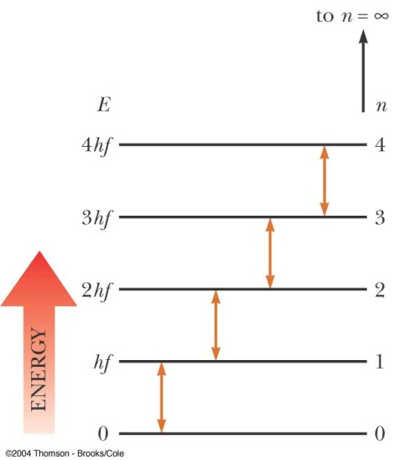
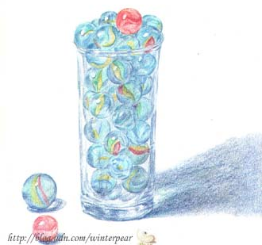
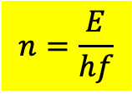
…….
這個量子彈簧的能階像極了在盒子中一個一個裝入能量相同的粒子。
量子
粒子
粒子數
$$n=\frac{E}{hf}$$

Slide 24
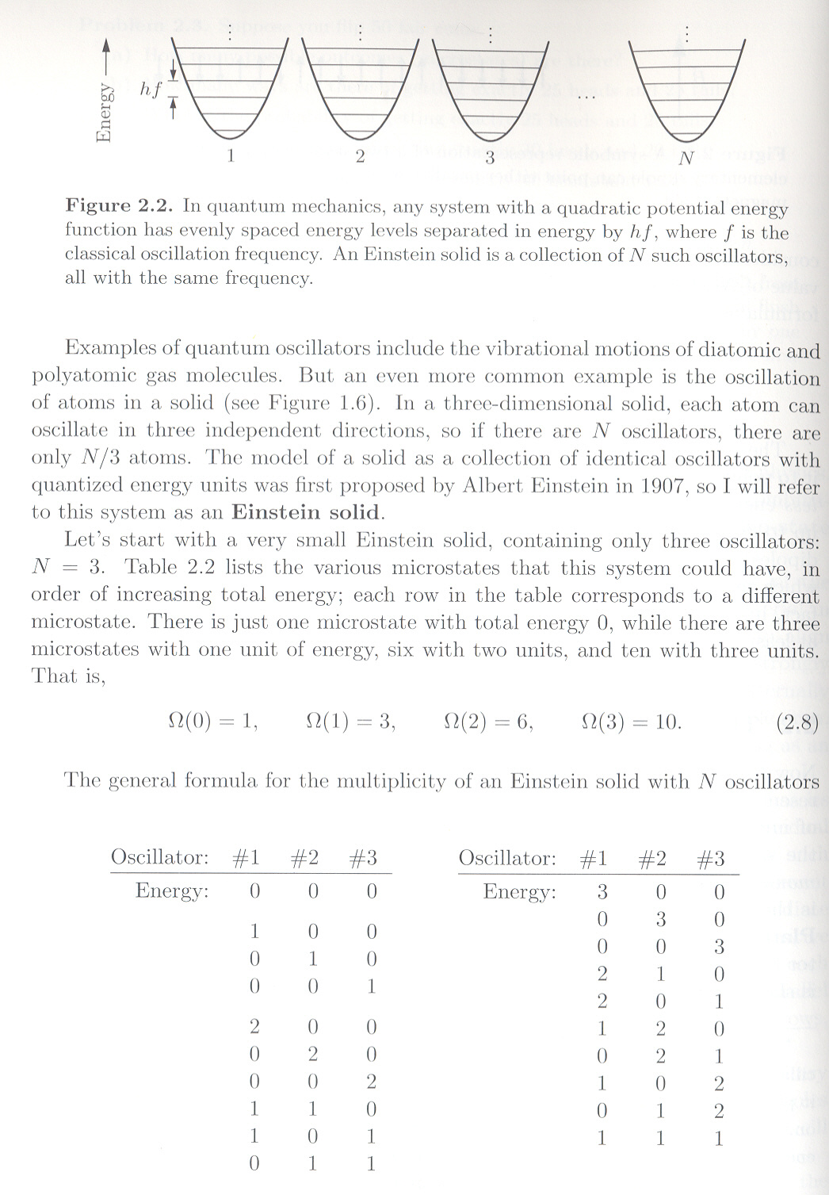
單一塊 Einstein Solid
以一系列相同的量子彈簧來模擬一個固體，加以編號，彈簧總數設為$N$。
每一個量子彈簧的能量只能是$n∙hf$。
所以我們可以以一個個裝有球的盒子來對應一個個的量子彈簧。
盒子中球的數目就對應能量的量子數$n$。

Slide 25

微觀來說， Einstein Solid系統的性質由所有量子彈簧的性質來決定：
因此， Microstate狀態由所有量子彈簧的量子數、即各個盒子中的球數來標定！
例如以下$的 Microstate 狀態可以 \left(2,4,0,⋯1\right) 標定$：
代表：第一個量子彈簧的能量是$2hf$，第二個量子彈簧的能量是$4hf$、等等。
但，巨觀來說，測量無法分辨個別的彈簧。我們只在意總能量是多少。
因此，此固體只有一個熱座標：總球數 $q$，也就是總內能 $E=q∙hf$ 。
因此：Macrostate狀態以 $q$ 來標定：
總能量 $q$ 等於能量量子的總數目，即總球數（個別球數的統計結果）！
這其實與躑$N$個無上限的骰子的結果幾乎完全相同。

Slide 26


總能量為 q 的 Macrostate 對應的 Microstates 即如下表：
以$N=3$，三條彈簧為例：
對照表
各個 Macrostates 的 Multiplicity$W\left(q\right)$分別是，
$W\left(0\right)=1,W\left(1\right)=3,W\left(2\right)=6,$ $W\left(3\right)=10,$
$W由q$決定！

Slide 27
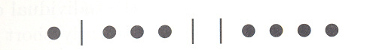

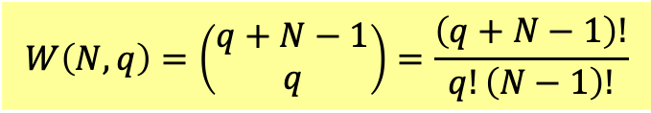
這個結果很容易推廣到更一般的情況：
找一個Macrostate所對應的Microstate數目等於將能量$q$分配給$N$個量子彈簧。
計算總能量為q的Macrostate狀態的多重度就是一個排列組合問題：
彈簧數為N、總能量為q
盒子數為N、球數為q
將q個球分配到N個盒子裡。
$$W\left(N,q\right)=\left(\begin{matrix}q+N−1 \\ q\end{matrix}\right)=\frac{\left(q+N−1\right)!}{q!\left(N−1\right)!}$$
$$q↑W↑$$
彈簧數為N、總能量為q的Macrostates狀態的多重度Multiplicity可以此公式計算。

Slide 28
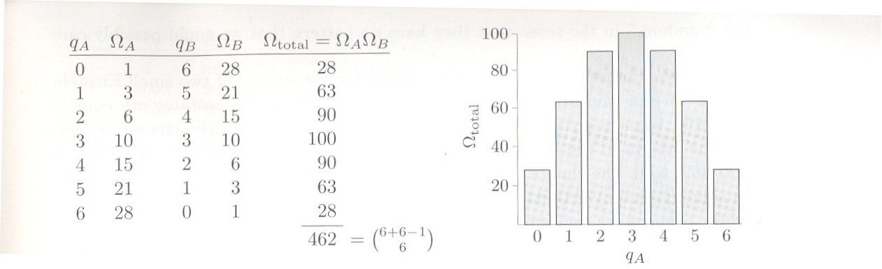

以下$為$三條量子彈簧$N=3$，所組成的Einstein Solid。
不同的總球數$q狀態$（因此不同的Macrostate) 的Multiplicity $W$：
$$W_{A}$$

Slide 29


兩塊 Einstein Solid 組成的系統：
假設兩者形成孤立系統，因此總能量固定：
$$q_{A}+q_{B}=E_{total}$$
$$q_{B}=E_{total}−q_{A}$$
如果知道$q_{A}$，固體$B$的能量$q_{B}$就知道了。
因此Macrostate狀態可由$q_{A}$來標定。
此狀態由固體$A的E_{A}=q_{A}$Macrostate 與固體$B$的$E_{B}=q_{B}$Macrostate組合而成。

Slide 30
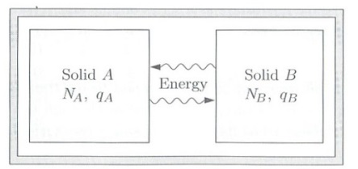
同理，微觀來說，
固體$A$的任一Microstate與固體$B$的任一Microstate，就組合成系統的一個Microstate 。
例如下圖就是一個Microstate： $\left(0,0,2\right)$ $\left(2,1,1\right)$
A
B
很明顯，系統的一個Macrostate也對應許多個Microstate。
例如下圖這個Microstate$\left(0,1,1\right)$ $\left(3,0,1\right)$與上圖對應同一個Macrostate狀態。
A
B
因為兩者的$q_{A}$都是$2$，巨觀無法分辨兩者差異。

Slide 31






A
B
很明顯的，系統的Microstate總數，
就是固體$A的$Microstate數目、乘上固體$B的$Microstate數目。
也就是：系統Macrostate的多重度$W$就是兩個固體的多重度$W_{A},W_{B}$ 的乘積：
$$W=W_{A}∙W_{B}$$
$q_{A}$個球分配到固體A的狀態數，乘上剩餘的球分配到固體B的狀態數，即總多重度！
$$W_{A}$$
$$W_{B}$$
$$W=W_{A}∙W_{B}$$
$$W$$
$$q_{B}=E_{total}−q_{A}$$
Macrostates

Slide 32
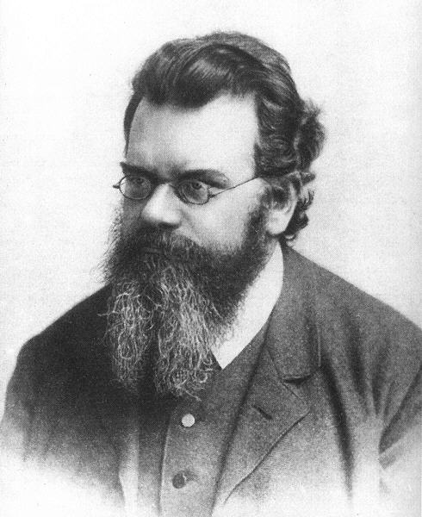
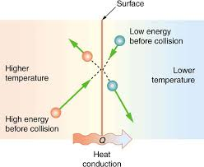
會數系統的多重度了！現在開始正式討論兩塊固體熱量交換的微觀圖像：
雙向
統計力學之父Ludwig Boltzmann (1844-1906)
微觀下，粒子任意碰撞，兩個固體可以任意交換能量！能量球可以隨意移動！
總能量固定下熱平衡的微觀統計描述！Microcanonical Ensemble
Boltzmann 1870’s

Slide 33
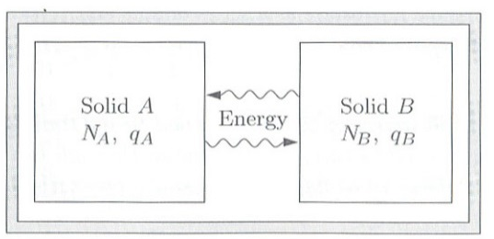




兩塊固體熱量交換的微觀圖像
能量球可以隨意移動！
$$W_{A}$$
$$W_{B}$$
微觀改變，巨觀下不變。
Macrostate不變。
$$A$$
$$B$$

Slide 34
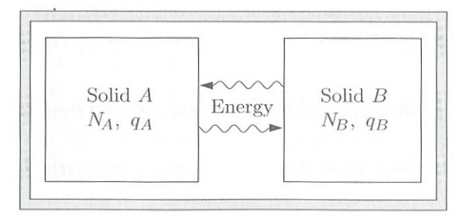




能量球隨意移動！
$$W_{A}$$
$$W_{B}$$
微觀改變，巨觀下亦改變。
Macrostate改變。
$$A$$
$$B$$

Slide 35





$$W_{A}$$
$$W_{B}$$
$$W=W_{A}∙W_{B}$$
$$A$$
$$B$$
能量的交換沒有阻礙，因此非常頻繁而快速，而且無法控制！
微觀狀態在 Microstates 之間也會任意變換，足夠頻繁快速而毫無規則。

Slide 36



$$W_{A}$$
$$W_{B}$$
$$W=W_{A}∙W_{B}$$
微觀狀態在 Microstates 之間任意變換，足夠頻繁快速而毫無規則。
合理的基本假設：
所有通過交互作用，可以發生的 Microstate 都一樣可能出現。
如果經過時間夠長後，所有的 Microstates都會發生一次。
以一段長時間平均來看，此系統處於某一特定 Macrostate的機率
應該正比於該 Macrostate 的W。
$$P\left(\text{macrostate}\right)∝W\left(\text{macrostate}\right)$$
統計力學（熱學的微觀學說）的基本假設！

Slide 37
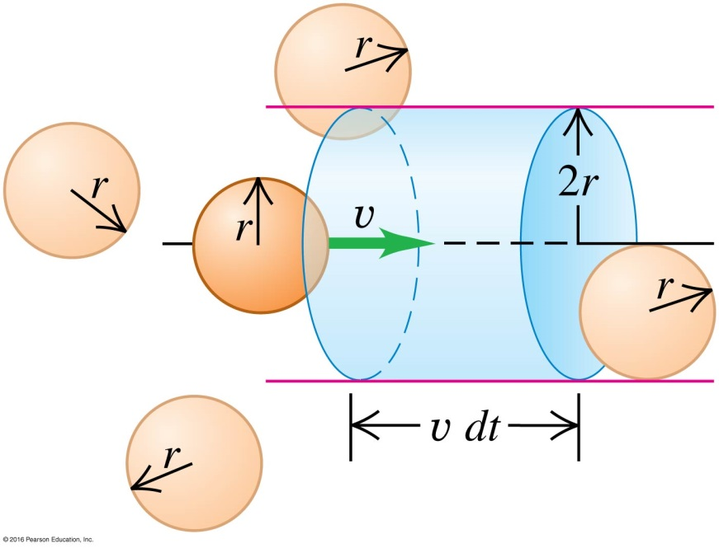
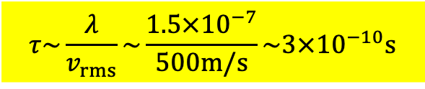
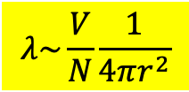



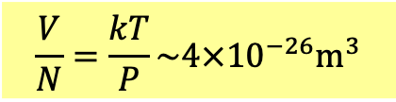
Mean Free Path $λ$:兩次碰撞之間的平均距離
$$λ\sim \frac{V}{N}\frac{1}{4πr^{2}}$$
At STP
$$\frac{V}{N}=\frac{kT}{P}\sim 4×{10}^{−26}{\text{m}}^{3}$$
$$r\sim 1.5Å\sim 1.5×{10}^{−10}\text{m}$$
$$λ\sim 1.5×{10}^{−7}\text{m}$$
約四十倍氣體中原子的平均距離。
$$τ\sim \frac{λ}{v_{rms}}\sim \frac{1.5×{10}^{−7}}{500\text{m}\text{/}\text{s}}\sim 3×{10}^{−10}\text{s}$$
Relaxation time：兩次撞擊之間的平均時間
日常世界的時間，對分子的微觀來說已經是長時間了。

Slide 38





Macrostate
$$W$$
Microstate
$7$ 點
$$W=6$$
$2$ 點
$$W=1$$
這與躑骰子的情況完全一樣。
每一個 Microstate 出現的機率應該相等。
每一個 Macrostate 出現的機會與所對應到的$W$成正比 。

Slide 39



$$W_{A}$$
$$W_{B}$$
$$W=W_{A}∙W_{B}$$
$$P\left(\text{macrostate}\right)∝W\left(\text{macrostate}\right)$$
那麼，發現固體在$qA=3$的Macrostate的機會是發現它在$qA=0$的約3倍。
性質大小一樣的固體$A$與固體$B$會傾向均分它們的能量。
這的確就是巨觀兩塊一樣的固體達到熱平衡時的狀態。
但變化不會停在$qA=3$的這一個Macrostate，巨觀下，依舊在各個狀態不斷變化，
這好像不是我們觀察到的所謂熱平衡狀態！

Slide 40







但如果增加彈簧的數目:
$$N_{A}=300, N_{B}=200$$
$$E_{total}=100$$
$$P\left(\text{macrostate}\right)∝W\left(\text{macrostate}\right)$$
$$W\left(N,q\right)=\left(\begin{matrix}q+N−1 \\ q\end{matrix}\right)=\frac{\left(q+N−1\right)!}{q!\left(N−1\right)!}$$
$$W_{A}$$
$$W_{B}$$
$$W=W_{A}∙W_{B}$$
發現固體在 $qA=60$的狀態的機會是發現它在 $qA=0$的狀態的機會的10³³倍！
固體留在 $qA=60$的狀態的時間是它在 $qA=0$的狀態的時間的10³³倍！
固體一旦到達 $qA=60$時，它就陷在那裏無法離開了，這不就是平衡狀態嗎？

Slide 41


$$\sim \frac{1}{\sqrt{N}}\sim {10}^{−10}$$
當量子彈簧的數目非常龐大時，各個 Macrostate 的W 差距變得非常懸殊。
W將非常懸殊地而狹窄地集中於單一個 Macrostate。
因此，既然各個 Macrostate 出現的機率與它的W 成正比，
經過一段時間後，巨觀而言，系統將變化演進到 Multiplicity W 最大的那一個 Macrostate (稱為Most Probable State) ，而且留在那裏。
其他態的出現機率將遙遙落後。

Slide 42
系統演化到 Most Probable State 後，系統將留在這一個 Macrostate，而被它所對應眾多的 Microstate 牽絆而無法離開它。
微觀來說，系統仍然不斷在Most Probable State的 眾多Microstates之間一直變化，但因 Microstates 數目太大，就一直無法離開這個 Most Probable State。於是系統達到平衡。
Most Probable State 猶如一個陷阱，進得去，出不來！
這正是熱交互作用達到平衡的過程，最後所到達的 Most Probable State，
即是熱平衡態。此平衡態對應最大的多重度。

Slide 43
這個模擬有兩個重要結論：
第一：
The Most Probable State 的條件就是多重度最大值處！
這個態即是熱平衡態。

Slide 44
巨觀的熱量流動
熱平衡處，總熵為最大值

Slide 45

微觀
巨觀
熱平衡的條件就是多重度W是最大值！
平衡處，熵S為最大值！
$$W↔S$$
一個狀態的巨觀的熵與它的微觀多重度W，應該是直接相關。

Slide 46




但兩者是成正比嗎？
1
2
$$∆S≡\frac{Q}{T}=\frac{Q_{1}+Q_{2}}{T}=∆S_{1}+∆S_{2}$$
如果考慮一個系統由兩個子系統組成，則總熵等於個別熵的和：
$$S=S_{1}+S_{2}$$
根據機率論，總 Multiplicity 則是個別 Multiplicity 的乘績：
$$W=W_{1}∙W_{2}$$
因此最自然的假設是熵為 Multiplicity W 的對數：
$$S=k\ln{W}$$
$k$是一個常數，稱為Boltzmann常數。$\sim R/N_{A}$。
統計力學之父Ludwig Boltzmann (1844-1906)

Slide 47



Ludwig Boltzmann
(1844-1906) 奧地利
$$S=k\ln{W}$$
一個巨觀狀態的熵是多樣性的度量。
而多樣性就是度量這個Macrostate對應多少Microstate，可供微觀變化。

Slide 48



兩塊固體接觸，熱量由高溫流向低溫的過程可以描述如下：
由 $qA= 0$的狀態開始，能量的交換會自發地到達 Most Probable State，
此平衡態對應最大多重度$W$，在無人干預的自發過程，$W$顯然是增加的。
孤立系統的熱過程自然地自發地會傾向增加多重度（不減少），
$$W↔S$$
這解釋了熱力學第二定律，熱作用傾向熵的增加，
熵的增加即機率增加，在機率的趨勢帶動下，此過程是不可逆的。

Slide 49




Macrostate
Multiplicity
Microstate
$7$ 點
$$W=6$$
$2$ 點
$$W=1$$
一個多重度越大的 Macrostate 有越多的 Microstates 可供變換，
自由度越大，亂度越大，在這個意義上，多重度及熵就是狀態的亂度的度量！

Slide 50


Slide 51



熵的增加即是亂度的增加
在自發的情況下，亂度只能增加！

Slide 52


自由擴散
$$∆S=nR\ln\left(\frac{V_{f}}{V_{i}}\right)>0$$
因此自由擴散會自發發生，且不可逆。
自由擴散前後狀態位於同一等溫線上
前後熵差即可透過想像的等溫可逆過程所計算出來。

Slide 53





$$S=k\ln{W}$$
利用新公式計算理想氣體的熵隨體積的變化（定內能）
體積為 V 的氣體，微觀來看，每一個氣體分子可以位於 V 中的任一個地方
將空間切為體積為 a 的立方塊，則一個氣體分子在空間中可選擇的狀態數為
$$W_{1V}=\frac{V}{a}$$
$$W_{V}=W_{1V}^{N}={\left(\frac{V}{a}\right)}^{N}$$
那麼 N 個分子的總 Multiplicity
$$S=k\ln{W_{V}}=k\ln{{\left(\frac{V}{a}\right)}^{N}}=Nk\left(\ln{V}−\ln{a}\right)$$
$$∆S=Nk\ln{V_{f}}−Nk\ln{V_{i}}=Nk\ln\left(\frac{V_{f}}{V_{i}}\right)$$
與 a 無關
這正是理想氣體定溫時的熵變

Slide 54

Entropy as disorder

Slide 55
而自發變化後的平衡態，多重度一定是遠多於變化前的平衡態。
由多重度極大的平衡態回到初始的多樣性較小的態不是不可能。
畢竟如果經過時間夠長後，所有的 Microstates都會發生一次。
只是
你能觀察到它發生的機率實在太小。
而且稍縱即逝！

Slide 56
第二個結論：
熱的本質
是甚麼力量推動系統朝向平衡態演化？
推動熱作用的強大力量不是外來的強迫，
熱作用需要的，正是毫無阻礙、自發、隨意、混亂的作用造成能量交換。
這樣隨意作用在大數 N 的情況會產生強大的統計或隨機力量！
因此強迫力是因為系統的自由度數目極度巨大。
極端一點說，熱的本質簡單自然到無需任何解釋。
只是丟銅板、擲骰子的統計結果。

Slide 57

God’s design is powerful, certain and elegant.

Slide 58

People’s power is gigantic, chaotic but orderly
Big number’s power is gigantic, chaotic but orderly

Slide 60
推動熱作用的是大數 N 的統計或隨機力量！自然到無需外力解釋。
但因此，熱物理的定律不是必然的，而只是統計上的極度可能。
由熵（多重度）較大的平衡態回到初始的熵較小的態$qA= 0$不是不可能。
畢竟如果經過時間夠長後，所有的 Microstates都會發生一次。
只是
$$P\left(\text{macrostate}\right)∝W\left(\text{macrostate}\right)$$
你能觀察到它發生的機率實在太小。

Slide 61


力學的運動方程式對未來的系統的軌跡是完全機械式的確定
牛頓定律給定運動方程式Equation of Motion，加上給定的起使條件(起始位置與速度），便能決定此系統未來任一時間的狀態！

Slide 62



Maxwell’s demon
Demon只讓快的分子進到右邊，慢的分子進到左邊，
久而久之，右邊就比左邊愈來愈熱，違反熱力學第二定律。

Slide 63
Maxwell’s demon
“call him no more a demon but a valve”
如果中間只是一個開口，在氣體分子的混亂運動中，的確有一個可能------雖然是十分渺茫的可能，上述的情形會發生，此時第二定律將被違反，微觀來說，沒有任何自然定律可以禁止。
熱力學第二定律的違反，只是在統計上實在罕見，原則上並沒有問題。微觀並沒有絕對的第二定律。
“the second law of thermodynamics has only a statistical certainty” Maxwell 1867

Slide 64

這些討論都可以定量地進行！

Slide 65






$$S=k\ln{W}$$
$$∆S=\frac{Q}{T}$$
微觀的定義與過去巨觀的定義一致嗎？
$$S=k\ln{W}$$
$$W=W_{A}∙W_{B}$$
$W_{A}$及$S_{A}$隨$q_{A}$而增加， 但$W_{B}$及$S_{B}$隨$q_{A}$而減少。
如下圖，$W_{total}$及$S_{total}$會隨$q_{A}$而先增加再減少。
Most Probable State (即平衡態) 即是$W_{total}$及$S_{total}$ 的最大值處。
也就是$S_{total}$對 q 曲線的斜率為零處！

Slide 66









平衡條件，熵最大：
也就是$S_{total}$對 q 曲線的斜率為零處！
$$\frac{dS_{total}}{dq_{A}}=\frac{dS_{A}}{dq_{A}}+\frac{dS_{B}}{dq_{A}}=0$$
$$\frac{dS_{A}}{dq_{A}}=−\frac{dS_{B}}{dq_{A}}=\frac{dS_{B}}{dq_{B}}$$
$$\frac{dS_{A}}{dq_{A}}=\frac{dS_{B}}{dq_{B}}$$
因此，在平衡處，$SA$對 $qA$曲線的斜率$\frac{dS_{A}}{dq_{A}}$，與$SB$對 $qB$曲線的斜率$\frac{dS_{B}}{dq_{B}}$相等！
已知巨觀平衡時兩系統溫度相同：
$$T_{A}=T_{B}$$
$S$對$q$曲線的斜率與該系統的溫度$T$直接相關！
依單位，定溫度即此斜率的倒數：
$$\frac{dS}{dE}≡\frac{1}{T}$$
$$E≡\text{q}\text{A}$$
於是溫度可以由熵及能量的關係導出！
$$∆S=\frac{∆E}{T}=\frac{Q}{T}$$
與過去巨觀的定義完全一致！

Slide 67


Slide 68


$$S\left(E\right)=k\ln{W\left(E\right)}$$
此式適用於任何、有一個熱座標（例如能量$E$）的系統。
因此如果我們知道一個系統的微觀性質，
由此微觀圖像可以算出 $W\left(E\right)$，也就得到熵 $S\left(E\right)$。
$$\frac{dS}{dE}≡\frac{1}{T}$$
從熵$S\left(E\right)$這個函數，所有熱物理學都可以推導出來！！！
這種從微觀出發的討論方式，稱為統計力學 Statistical Mechanics！
這正好與巨觀的熱力學，由溫度出發，最後推導出熵，正好相反。
總能量固定下，熱系統的微觀統計描述稱為Microcanonical Ensemble。

Slide 69







以Einstein Solid為例：
我們已經知道如何算$W$！將 q 個球分配到 N 個盒子裡
$$W\left(N,q\right)=\left(\begin{matrix}q+N−1 \\ q\end{matrix}\right)=\frac{\left(q+N−1\right)!}{q!\left(N−1\right)!}$$
$$S=k\ln{W}\sim k\ln{\frac{\left(q+N\right)!}{q!N!}}$$
$$N≫1$$
$N!$ 有一個近似：
$$N!\sim N^{N}e^{−N}\sqrt{2πN}$$
$$\ln{N!}\sim N\ln{N}−N$$
Stirling’s approximation
$$\ln{W}\sim \ln{\frac{\left(q+N\right)!}{q!N!}}\sim \left(q+N\right)\ln\left(q+N\right)−q\ln{q}−N\ln{N}$$

Slide 70





$$\ln{W}\sim \ln{\frac{\left(q+N\right)!}{q!N!}}\sim \left(q+N\right)\ln\left(q+N\right)−q\ln{q}−N\ln{N}$$
$$S\left(E\right)=k\ln{W}$$
$$E=qhf≡qε$$
一微分就立刻得到溫度了。
$$\frac{1}{T}=\frac{dS}{dE}=\frac{1}{hf}\frac{dS}{dq}=\frac{k}{hf}\left[\ln\left(q+N\right)−\ln{q}\right]=\frac{k}{hf}ln\left(\frac{q+N}{q}\right)=\frac{k}{hf}ln\left(\frac{E+Nhf}{E}\right)$$
將 $E$解出：
$$\frac{E}{N}=\frac{hf}{2}\frac{e^{hf/kT}+1}{e^{hf/kT}−1}=\frac{hf}{2}+\frac{hf}{e^{hf/kT}−1}$$
這就是由量子彈簧組成的Einstein Solid在溫度 $T$時的能量 $E$！

Slide 71





$$\ln{W}\sim \ln{\frac{\left(q+N\right)!}{q!N!}}\sim \left(q+N\right)\ln\left(q+N\right)−q\ln{q}−N\ln{N}$$
高溫時，每一個彈簧能量都高，量子數都大：High temperature limit
$$q≫N$$
$$\ln\left(q+N\right)=\ln\left[q\left(1+\frac{N}{q}\right)\right]=\ln{q}+\ln\left(1+\frac{N}{q}\right)\sim \ln{q}+\frac{N}{q}$$
$$\ln{W}\sim N\ln\left(\frac{q}{N}\right)+N+\frac{N^{2}}{q}\sim N\ln\left(\frac{q}{N}\right)+N$$
$$E=qε$$
$$S\left(E\right)=k\ln{W}\sim Nk\ln\left(\frac{q}{N}\right)+Nk=Nk\ln\left(\frac{E}{Nε}\right)+Nk=Nk\ln{E}+c$$
由微觀圖像算出 $W\left(E\right)$，也就得到熵 $S\left(E\right)$。

Slide 72







$$S=Nk\ln{E}+c$$
一微分就立刻得到溫度了。
$$\frac{1}{T}=\frac{dS}{dE}=\frac{Nk}{E}$$
$$T=\frac{E}{NK}$$
溫度與內能成正比。
$$E=NkT=nRT$$
$$c=3R$$
莫耳比熱，因為每顆粒子對應三根彈簧！
這個高溫的結果與能量均分原則吻合。
我們計算出 Einstein Solid 的內能與比熱，也證明能量均分原則在此是對的。

Slide 73

熵與多樣性的關係，也可以推廣到具有兩個熱座標的物理系統，例如氣體。
$$S\left(U,V\right)=k\ln{W\left(U,V\right)}$$
如果我們知道這個系統的微觀性質，
由微觀圖像通常可以算出$W\left(U,V\right)$，也就得到熵$S\left(U,V\right)$。
從熵$S\left(U,V\right)$這個函數，所有熱物理學都可以推導出來！！！

Slide 74





$$S=k\ln{W}$$
利用新公式計算理想氣體的熵隨體積的變化（定內能）
將空間切為體積為 a 的立方塊，則一個氣體分子在空間中可選擇的狀態數為
$$W_{1V}=\frac{V}{a}$$
$$W_{V}=W_{1V}^{N}={\left(\frac{V}{a}\right)}^{N}$$
那麼 N 個分子的總 Multiplicity
$$S=k\ln{W_{V}}=k\ln{{\left(\frac{V}{a}\right)}^{N}}=Nk\left(\ln{V}−\ln{a}\right)$$
$$∆S=Nk\ln{V_{f}}−Nk\ln{V_{i}}=Nk\ln\left(\frac{V_{f}}{V_{i}}\right)$$
與 a 無關
這正是理想氣體定溫時的熵變
內能改變時的熵推導比較抽象，見講義。

Slide 75








$$dU=dQ−PdV$$
第一定律
第二定律告訴我們，$Q$也可以用類似$W$的方式表示：
$$dQ=TdS$$
$$dU=TdS−PdV$$
這是第一定律與第二定律的綜合結果！
如果已知$S\left(U,V\right)，可以將上式改寫為：$
$$dS=\frac{1}{T}dU+\frac{P}{T}dV$$
根據偏微分的性質：
$$dS={\left(\frac{∂S}{∂U}\right)}_{V}dU+{\left(\frac{∂S}{∂V}\right)}_{U}dV$$
比較兩式立刻可以得到：
$$\frac{1}{T}={\left.\frac{∂S}{∂U}\right|}_{V}$$
$$\frac{P}{T}={\left.\frac{∂S}{∂V}\right|}_{U}$$
從熵$S\left(U,V\right)$這個函數，所有熱物理學的性質都可以推導出來！！！

Slide 76



從熵$S\left(U,V\right)$這個函數，所有熱物理學都可以推導出來！！！
我們試一下推導理想氣體的壓力：
$$S=Nk\ln{V}+c(U)$$
將前幾頁由$W$推導出定內能$U$下的$S$：
$$\frac{P}{T}={\left.\frac{∂S}{∂V}\right|}_{U}=\frac{∂}{∂V}Nk\ln{V}=\frac{Nk}{V}$$
$$PV=NkT=nRT$$
我們可以由熵與$W$的關係，推導出理想氣體的狀態方程式！

Slide 77
Rubber Band Model

Slide 78

Macrostate是由總長度標定：$l$。
Microstate是由每一個link的指向來標定，例如上圖即可標為：

Slide 79




巨觀的熱力學
$$dU=TdS−PdV$$
$$dS=\frac{1}{T}dU+\frac{F}{T}dl$$
$$\frac{F}{T}={\left.\frac{∂S}{∂l}\right|}_{U}$$
$$\frac{P}{T}={\left.\frac{∂S}{∂V}\right|}_{U}$$

Slide 82

到這裡所介紹的Microcanonical Ensemble適用於一個定能的封閉系統。
$A+B$是孤立系統，而且兩者大小相近：$A\sim B$。
但許多有趣的問題是非封閉的定溫系統，
也就是系統要加上極穩定的環境，整個才是封閉的。
一般將此極大且穩定的環境稱為Thermal Bath。

Slide 83







非封閉的定溫系統：
如此兩個$熱交流的系統大小差距很大：A≪B$
$$B$$
$$A$$
小系統$A$的變化對環境$B$的影響不大！
Josiah Willard Gibbs 1839-1903
不同的小系統狀態所對應的Ω 似乎就不會非常懸殊。
小系統$A$與環境$B$達到平衡時，小系統的狀態不會停在一個most probable狀態，
而是在許多可能的狀態，都會有相當的機率，這個機率就形成一個分佈。
統計力學的原則，可以給出小系統處於各個狀態的機率分佈：
$$P∝W$$

Slide 84








固定溫度但不定能量的熱系統的統計描述 Gibbs
定溫熱庫
稱為 Canonical Ensemble 正則系集。
所研究的系統可以小到為一原子，
而環境為相對極大的溫度不變的系統，
兩者不斷進行熱交互作用，因此原子的能量不固定。
$$r2$$
$$s2$$
$$r1$$
$$s1$$
$s1$ 及 $s2$分別對應熱庫的Macrostates $r1$ 及 $r2$
假設原子的狀態是由分離的能階來描述，
以 $s1$及 $s2$ 來標記兩個分立的能態。
總系統為封閉，故總能量 $E$ 固定。

Slide 85















$r$₂
$$s2$$
$$R$$
$$A$$
$$r1$$
$$s1$$
原子處於狀態 $s1$ 及 $s2$ 的機率比$\frac{P\left(s_{1}\right)}{P\left(s_{2}\right)}$是多少？
$$P\left(s\right)∝W\left(s\right)=W_{A}\left(s\right)∙W_{R}\left(r\right)$$
注意：$s1$ 及 $s2$的$W_{A}$都是$1$。原子處於狀態 $s1$ 及 $s2$ 代表熱庫狀態處於 $r1$ 及 $r2$。
$$\frac{P\left(s_{1}\right)}{P\left(s_{2}\right)}=\frac{W\left(s_{1}\right)}{W\left(s_{2}\right)}=\frac{W_{R}\left(r_{1}\right)∙1}{W_{R}\left(r_{2}\right)∙1}$$
此機率比等於熱庫的狀態 $r1$ 及 $r2$ 的$W_{R}$的比。
而環境的$W_{R}$可以以環境的熵$S_{R}$表示：
$$S_{R}=k\ln{W_{R}}$$
$$W_{R}=e^{S_{R}/k}$$
$$\frac{W_{R}\left(r_{1}\right)}{W_{R}\left(r_{2}\right)}=\frac{e^{S_{R}\left(r_{1}\right)/k}}{e^{S_{R}\left(r_{2}\right)/k}}=e^{\left[S_{R}\left(r_{1}\right)−S_{R}\left(r_{2}\right)\right]/k}=e^{∆S_{R}/k}$$
$$∆S_{R}=\frac{Q}{T}=\frac{E_{R}\left(r_{1}\right)−E_{R}\left(r_{2}\right)}{T}=−\frac{E\left(s_{1}\right)−E\left(s_{2}\right)}{T}$$
以一熱過程$連接 r1$及 $r2$
$$=e^{−\left[E\left(s_{1}\right)−E\left(s_{2}\right)\right]/kT}=\frac{e^{−E\left(s_{1}\right)/kT}}{e^{−E\left(s_{2}\right)/kT}}$$
將此式代回原來的計算：

Slide 86





Boltzmann Distribution分布或Canonical Distribution正則分布
$$\frac{P\left(s_{1}\right)}{P\left(s_{2}\right)}=e^{−∆E/kT}=\frac{e^{−E\left(s_{1}\right)/kT}}{e^{−E\left(s_{2}\right)/kT}}$$
或
$$P∝e^{−E/kT}$$
Boltzmann Factor
一個系統在定溫下，出現在一特定狀態的機率正比於Boltzmann Factor。
完全由溫度與能量就可以決定！和其他細節完全無關。
$$P$$
熱平衡真是有強迫性！此圖適用於任何系統！
$$E≫KT, P≪1$$

Slide 87





Microstate
Macrostate
$$W$$
$7$ 點
$$W=6$$
$2$ 點
$$W=1$$
若每一個 Microstate 出現的機率相等。
則個別 Macrostate 出現的機率比等於所對應到的$W$的比 。
$$\frac{P\left(s_{1}\right)}{P\left(s_{2}\right)}=\frac{W_{R}\left(r_{1}\right)∙1}{W_{R}\left(r_{2}\right)∙1}$$
原子狀態出現的機率比等於對應的熱庫狀態的$W_{R}$的比。
$$=e^{−∆E/kT}$$
因為熱庫為定溫，熱庫狀態的$W_{R}$可以用原子的能差計算。

Slide 88


室溫下的氫氣為何不發光？
原子的內部是有可被激發的能量！
熱碰撞可否使原子由基態跳到激發態？
氫原子能階

Slide 89
第一激發態氫原子與基態氫原子的比例：
室溫下的氫氣中，能量位於激發態的氫原子非常稀少！
氫原子大部分處於基態。因此不會發光。
但此比例會隨溫度升高而增加！

Slide 90



如果是$9500\text{K}$的恆星呢？
第一激發態氫原子與基態氫原子的比例：
恆星上的氫氣會發光！越熱發光強度越強！
高溫可以增加較高能量狀態的機率！

Slide 91




Balmer Series of H
Transition | 3→2 | 4→2 | 5→2 | 6→2 | 7→2 | 8→2 | 9→2 | 10→2
Name | H-α | H-β | H-γ | H-δ | H-ε | H-ζ | H-η
$λ$(nm) | 656.3 | 486.1 | 434.1 | 410.2 | 397.0 | 388.9 | 383.5 | 364.6
Color | Red | Blue-green | Violet | Violet | Violet | Violet | (Ultraviolet) | (Ultraviolet)
$$\frac{1}{λ}=R_{H}∙\left(\frac{1}{n^{2}}−\frac{1}{2^{2}}\right)$$

Slide 92





以上Boltzmann 機率分布只得出比例，若要計算平均值則需要數值！
$$P$$
$$P∝e^{−E/kT}$$
若將粒子的狀態以$i$標記，發現粒子的狀態在$i$的機率$P_{i}$可以寫成：
$$P_{i}=ce^{−E_{i}/kT}$$
比例常數可以由總機率必須等於1的原則得出，
$$\sum_{i}{P_{i}}=\sum_{i}{ce^{−E_{i}/kT}}=c\sum_{i}{e^{−E_{i}/kT}}=1$$
$$c=\frac{1}{\sum_{i}{e^{−E_{i}/kT}}}$$
因此
$$P_{i}=\frac{e^{−E_{i}/kT}}{\sum_{i}{e^{−E_{i}/kT}}}$$

Slide 93










定溫下磁場中的靜止電子
Two State Paramagnetism
順磁性：受到外部磁場的影響，材料產生跟外部磁場同樣方向的磁化向量的特性。
假設材料中的電子彼此獨立！將一個電子視為與定溫環境平衡的一系統。
設磁場為沿$z$方向，電子沿$z$方向的角動量$s_{Z}$有兩個可能狀態：
$$s_{Z}=−\frac{1}{2}$$
$$E=−2s_{Z}μ∙B$$
$$E_{↑}=μB$$
$$μ=\frac{eh}{4πm}$$
B
$$E_{↓}=−μB$$
$$s_{Z}=\frac{1}{2}$$
Canonical Ensemble可以計算出溫度為$T$時電子位於兩個能態的機率。
$$P_{↑}=ce^{−\frac{μB}{kT}}$$
$$P_{↓}=ce^{+\frac{μB}{kT}}$$
$$P_{↑}+P_{↓}=1=c\left({e^{−\frac{μB}{kT}}+e}^{+\frac{μB}{kT}}\right)$$
$$c=\frac{1}{{e^{−\frac{μB}{kT}}+e}^{+\frac{μB}{kT}}}$$

Slide 94








$$s_{Z}=−\frac{1}{2}$$
$$E_{↑}=μB$$
B
$$E_{↓}=−μB$$
$$s_{Z}=\frac{1}{2}$$
$$P_{↑}=\frac{e^{−\frac{μB}{kT}}}{{e^{−\frac{μB}{kT}}+e}^{+\frac{μB}{kT}}}$$
$$P_{↓}=\frac{e^{+\frac{μB}{kT}}}{{e^{−\frac{μB}{kT}}+e}^{+\frac{μB}{kT}}}$$
我們可以計算出平均能量：
$$\left\langle E\right\rangle =E_{↑}P_{↑}+E_{↓}P_{↓}=\frac{μBe^{+\frac{μB}{kT}}−μBe^{−\frac{μB}{kT}}}{{e^{−\frac{μB}{kT}}+e}^{+\frac{μB}{kT}}}=μB\frac{e^{+\frac{μB}{kT}}−e^{−\frac{μB}{kT}}}{{e^{+\frac{μB}{kT}}+e}^{−\frac{μB}{kT}}}=μB\tanh{\frac{μB}{kT}}$$
由此還可以得到磁化率：
$$M=−\frac{E}{B}=Nμ\tanh\left(\frac{μB}{kT}\right)$$

Slide 95





同樣的結果也可以用Microcanonical Ensemble得到，在此是平衡態的能量。
考慮$N$個電子，每一個電子的自旋可以向上或向下：
$$\vec{B}$$
以自旋向上電子的數目$N_{↑}$標定Macrostate
$$E=μB\left(N_{↓}−N_{↑}\right)=μB\left(N−2N_{↑}\right)$$
$$N_{↓}=N−N_{↑}$$
此macrostate的multiplicity可以以排列組合計算：
$$W\left(N_{↑}\right)=\left(\begin{matrix}N \\ N_{↑}\end{matrix}\right)=\frac{N!}{N_{↑}!N_{↓}!}$$
$$\ln{N!}\sim N\ln{N}−N$$
$$\ln{W}\sim \ln{\frac{N!}{N_{↑}!N_{↓}!}}\sim N\ln{N}−N−\left(N_{↑}\ln{N_{↑}}−N_{↑}\right)−\left(N−N_{↑}\right)\ln\left(\left(N−N_{↑}\right)\right)+\left(N−N_{↑}\right)$$
$$\sim N\ln{N}−N_{↑}\ln{N_{↑}}−\left(N−N_{↑}\right)\ln\left(N−N_{↑}\right)$$

Slide 96








$$\vec{B}$$
$$\ln{W}\sim N\ln{N}−N_{↑}\ln{N_{↑}}−\left(N−N_{↑}\right)\ln\left(N−N_{↑}\right)$$
$$E=μB\left(N−2N_{↑}\right)$$
消去$N_{↑}$即得
$$S\left(E\right)$$
對$E$微分即得溫度：
代入
$$\frac{dS}{dE}=\frac{1}{T}=\frac{dS}{dN_{↑}}∙\frac{dN_{↑}}{dE}=\frac{k}{2μB}\ln\left(\frac{N−E/μB}{N+E/μB}\right)$$
解出能量為溫度函數
$$E=NμB\frac{1−e^{−\frac{2μB}{kT}}}{{1+e}^{+\frac{2μB}{kT}}}=NμB\frac{e^{+\frac{μB}{kT}}−e^{−\frac{μB}{kT}}}{{e^{+\frac{μB}{kT}}+e}^{−\frac{μB}{kT}}}=μB\tanh{\frac{μB}{kT}}$$
$$M=−\frac{E}{B}=Nμ\tanh\left(\frac{μB}{kT}\right)$$

Slide 97



$$M=−\frac{E}{B}=Nμ\tanh\left(\frac{μB}{kT}\right)$$

Slide 98


Slide 99











計算一頻率為$f$的量子彈簧在溫度為$T$的環境中的能量平均值
$$P_{n}=\frac{e^{−E_{n}/kT}}{\sum_{i=0}^{∞}{e^{−E_{i}/kT}}}$$
$$E_{n}=nhf$$
$$\left\langle E\right\rangle =\sum_{n=0}^{∞}{E_{n}P_{n}}=\frac{\sum_{n=0}^{∞}{E_{n}e^{−E_{n}/kT}}}{\sum_{i=0}^{∞}{e^{−E_{i}/kT}}}$$
$$β≡\frac{1}{kT}$$
定義一個新的符號：
$$=\frac{\sum_{n=0}^{∞}{\left(nhf∙e^{−βnhf}\right)}}{\sum_{i=0}^{∞}{e^{−βihf}}}$$
$$P$$
分子積分中的$nhf$可以由對$β$的微分得到！
$$=−\frac{1}{\sum_{i=0}^{∞}{e^{−βihf}}}\frac{∂}{∂β}\sum_{n=0}^{∞}{e^{−βnhf}}$$
注意分子與分母中的求和是一樣的，因此可寫成求和的對數的微分：
$$\frac{∂}{∂x}\ln{f}=\frac{1}{f}∙\frac{df}{dx}$$
$$=−\frac{∂}{∂β}\ln{\sum_{n=0}^{∞}{e^{−βnhf}}}$$
現在求和只是一個等比級數！

Slide 100






$$P_{n}=\frac{e^{−E_{n}/kT}}{\sum_{i=0}^{∞}{e^{−E_{i}/kT}}}$$
$$\left\langle E\right\rangle =\sum_{n=0}^{∞}{E_{n}P_{n}}=\frac{\sum_{n=0}^{∞}{\left(nhf∙e^{−βnhf}\right)}}{\sum_{i=0}^{∞}{e^{−βihf}}}=−\frac{1}{\sum_{i=0}^{∞}{e^{−βihf}}}\frac{∂}{∂β}\sum_{n=0}^{∞}{e^{−βnhf}}$$
現在求和只是一個等比級數！
$$=−\frac{∂}{∂β}\ln{\sum_{n=0}^{∞}{e^{−βnhf}}}=−\frac{∂}{∂β}\ln{\frac{1}{1−e^{−βhf}}}$$
$$=\frac{∂}{∂β}\ln\left(1−e^{−βhf}\right)=\frac{hf∙e^{−βhf}}{1−e^{−βhf}}=\frac{hf}{e^{βhf}−1}=\frac{hf}{e^{hf/kT}−1}$$
$$\left\langle E\right\rangle =\frac{hf}{e^{hf/kT}−1}$$
這個結果與$N$個量子彈簧組成的Einstein Solid的單一彈簧能量$E/N$相同！

Slide 101





$$\left\langle E\right\rangle =\frac{hf}{e^{hf/kT}−1}$$
$$\left\langle E\right\rangle =\frac{hf}{e^{hf/kT}−1}→0 kT≪hf$$
溫度低時，量子彈簧無法激發得到能量。
$$\left\langle E\right\rangle =\frac{hf}{e^{hf/kT}−1}→\frac{hf}{1+hf/kT−1}→kT kT≫hf$$
$$e^{x}→1+x, x≪1$$
溫度高時，量子彈簧激發得到兩個自由度的能量。

Slide 102


固體的比熱
在高溫時，能量均分原則適用，在低溫時，必須考慮量子效應。

Slide 103




注意：能量平均值有一個普遍式：
$$P_{i}=\frac{e^{−E_{i}/kT}}{\sum_{j}{e^{−E_{j}/kT}}}$$
$$\left\langle E\right\rangle =\sum_{i=0}^{∞}{E_{i}P_{i}}=\frac{\sum_{i=0}^{∞}{E_{i}e^{−E_{i}/kT}}}{\sum_{j=0}^{∞}{e^{−E_{j}/kT}}}$$
$$\frac{\sum_{i=0}^{∞}{E_{i}e^{−βE_{i}}}}{\sum_{j=0}^{∞}{e^{−βE_{j}}}}=−\frac{1}{\sum_{j}{e^{−βE_{j}}}}\frac{∂}{∂β}\sum_{i}{e^{−βE_{i}}}$$
$$=\frac{∂}{∂β}\ln{\sum_{i}{e^{−βE_{i}}}}$$

Slide 104

波茲曼Factor也可以適用於理想氣體！
在理想氣體中，可以考慮單一顆粒子為系統，以其他周圍的粒子為環境，
或者環境為溫度穩定為$T$器壁，此單一粒子獨立與它達到熱平衡：
溫度為$T$時，此粒子處於運動速率為$v$的狀態的機率$P\left(v\right)$就正比於：
$$P\left(v\right)∝e^{−E/kT}∝e^{−\frac{mv^{2}}{2kT}}$$

Slide 105




我們可以由此機率計算出能量的平均值：
以在一維空間中的自由粒子的運動為例，在溫度為$T$的環境，
粒子運動速率為$v$的機率$P\left(v\right)$正比於
$$∝e^{−\frac{mv^{2}}{2kT}}$$
$$P\left(v\right)=P_{v}=\frac{e^{−E_{v}/kT}}{\sum_{v′}{e^{−E_{v′}/kT}}}→\frac{1}{\int_{0}^{∞}{dv′∙e^{−\frac{mv^{′2}}{2kT}}}}{∙e}^{−\frac{mv^{2}}{2kT}}$$
注意速率$v$是連續變化的，因此求和變為積分！
動能的平均值：
$${\left\langle \frac{1}{2}mv^{2}\right\rangle }_{av}=\int_{0}^{∞}{dv∙}\frac{1}{2}mv^{2}∙P\left(v\right)=\frac{1}{\int_{0}^{∞}{dv′∙e^{−\frac{mv^{′2}}{2kT}}}}\int_{0}^{∞}{dv∙}\frac{1}{2}mv^{2}{∙e}^{−\frac{mv^{2}}{2kT}}$$

Slide 106










$$β≡\frac{1}{kT}$$
定義一個新的符號：
$$\frac{1}{\int_{0}^{∞}{dv′∙e^{−\frac{mv^{′2}}{2}β}}}\int_{0}^{∞}{dv∙}\frac{1}{2}mv^{2}{∙e}^{−\frac{mv^{2}}{2}β}$$
$$\frac{1}{\int_{0}^{∞}{dv∙e^{−\frac{mv^{2}}{2}β}}}\int_{0}^{∞}{dv∙}\frac{1}{2}mv^{2}{∙e}^{−\frac{mv^{2}}{2}β}=−\frac{1}{\int_{0}^{∞}{dv′∙e^{−\frac{mv^{′2}}{2}β}}}\frac{∂}{∂β}\int_{0}^{∞}{dv∙}e^{−\frac{mv^{2}}{2}β}$$
分子積分中的$mv^{2}$可以由對$β$的微分得到！
注意分子與分母中的積分是一樣的，因此可寫成對數的微分：
$$=−\frac{∂}{∂β}\ln{\int_{0}^{∞}{dv∙}e^{−\frac{mv^{2}}{2}β}}$$
$$\frac{∂}{∂x}\ln{f}=\frac{1}{f}∙\frac{df}{dx}$$
接著變換變數：
$$x≡\sqrt{\frac{mβ}{2}}v$$
$$dv≡\sqrt{\frac{2}{mβ}}dx$$
如此，注意式中的$β$可以與積分分離。
積分可以不用算。
$$=−\frac{∂}{∂β}\ln{\sqrt{\frac{2}{mβ}}\int_{0}^{∞}{dx∙}e^{−x^{2}}}$$
$$=−\frac{∂}{∂β}\ln{\sqrt{\frac{2}{mβ}}\int_{0}^{∞}{dx∙}e^{−x^{2}}}=−\frac{∂}{∂β}\left[\ln{\sqrt{\frac{1}{β}}}+\ln{\sqrt{\frac{2}{m}}\int_{0}^{∞}{dx∙}e^{−x^{2}}}\right]=−\frac{∂}{∂β}\ln{\sqrt{\frac{1}{β}}}=\frac{1}{2}\frac{∂}{∂β}\ln{β}=\frac{1}{2}\frac{1}{β}=\frac{1}{2}kT$$

Slide 107




$${\left\langle \frac{1}{2}mv^{2}\right\rangle }_{av}=\frac{1}{\int_{0}^{∞}{dv∙e^{−\frac{mv^{2}}{2kT}}}}\int_{0}^{∞}{dv∙}\frac{1}{2}mv^{2}{∙e}^{−\frac{mv^{2}}{2kT}}=\frac{1}{2}kT$$
注意此結果完全與質量$m$無關！
因此彈力位能的計算也得到完全相同結果：
$${\left\langle \frac{1}{2}Kx^{2}\right\rangle }_{av}=\frac{1}{\int_{0}^{∞}{dx∙e^{−\frac{Kx^{2}}{2kT}}}}\int_{0}^{∞}{dx∙}\frac{1}{2}Kx^{2}{∙e}^{−\frac{Kx^{2}}{2kT}}=\frac{1}{2}kT$$
任何能量只要是動力座標的平方都會得到相同結果！
一個系統中，任一個可以儲存能量的型式，只要是動力座標的平方，
在頻繁的熱作用（混亂的能量交換）
達到熱平衡後，都會得到同樣的平均能量：
$$\frac{1}{2}kT$$

Slide 108

在理想氣體中，可以考慮單一顆粒子為系統，以其他周圍的粒子為環境，
溫度為$T$時，此粒子處於運動速率為$v$的狀態的機率$P\left(v\right)$就正比於：
$$P\left(v\right)∝e^{−E/kT}∝e^{−\frac{mv^{2}}{2kT}}$$
理想氣體中分子彼此獨立。
所以，在氣體中對所有分子測量速率，等於是單一個分子的機率的多次重複測量！
根據機率論，機率$P\left(v\right)$就等於測量速率時，測得速率$v$的分子數的分佈$f\left(v\right)$！
$$N∙P\left(v\right)=f\left(v\right)∝e^{−\frac{mv^{2}}{2kT}}$$

Slide 109



$$N∙P\left(v\right)=f\left(v\right)∝e^{−\frac{mv^{2}}{2kT}}$$
$$f\left(v\right)∙dv$$
分子的速率介於$v$及$v+dv$之間的數目為：
這好像不太對！
原因是波茲曼Factor 給出的是一個能量為$E$的狀態出現的機率。
我們還得數符合所指定條件的狀態的數目！
例如：分子速率介於$v$及$v+dv$之間的狀態的數目是多少：狀態數$ρ\left(v\right)$、或$ρ\left(E\right)$。

Slide 110



$$dv_{x}$$
$$v_{x}$$
如果先考慮氣體分子在$x$方向的運動速度分量$v_{x}$。
很容易想像，如果忽略熱作用，所有可能的$v_{x}$值都是平等的。
換句話說，在一維$v_{x}$軸上，分子可能狀態的分布是平均的。
也就是：速率介於$v_{x}$及$v_{x}+dv_{x}$之間的狀態數$=ρ∙dv_{x}$。$ρ$在此是一個常數！
因此，若只考慮氣體分子在$x$方向的運動 ：
$$P\left(v\right)∝ρ∙e^{−\frac{mv^{2}}{2kT}}$$

Slide 111


Slide 112







將分子運動狀態是均勻分布的概念，推廣到三度空間，
假設在三維的$v_{x},v_{y},v_{z}$相空間，分子可能狀態的分布是平均的：
意思就是狀態數目應該與$符合條件的$相空間的體積成正比。
如此，則分子的速率介於$v$及$v+dv$之間的狀態數：
$$v_{z}$$
$=ρ∙在v_{x},v_{y},v_{z}空間中符合以上條件的體積$。
速率$v$：$v^{2}=v_{x}^{2}+v_{y}^{2}+v_{z}^{2}$。
$$v_{x}$$
$在相空間中符合\text{速率介於}v\text{及}v+dv$這個條件的是：
半徑為$v$，厚度為$dv$的球殼。
狀態數：
$$ρ\left(v\right)∝ρ∙4πv^{2}dv∝v^{2}dv$$
注意速率越大，狀態數越多。
$$∝e^{−\frac{mv^{2}}{2kT}}$$
若考慮與溫度$T$熱平衡，分子出現在速率為$v$的某一狀態的機率：
將狀態的機率乘上狀態數：因此溫度為$T$的分子的速率介於$v$及$v+dv$之間的機率：
$$∝dv∙v^{2}e^{−\frac{mv^{2}}{2kT}}$$

Slide 113


溫度為$T$的分子的速率介於$v$及$v+dv$之間的機率$P\left(v\right)$正比於
$$P∝dv∙v^{2}e^{−\frac{mv^{2}}{2kT}}$$
總機率、對速率積分必須等於一，比例常數就可以得到：
$$P\left(v\right)=4π{\left(\frac{m}{2πkT}\right)}^{\frac{3}{2}}v^{2}e^{−\frac{mv^{2}}{2kT}}$$
Maxwell 的速率機率
理想氣體中分子彼此獨立，所以等於是以上機率的多次測量。
機率 $P\left(v\right)∙N$ 就等於這些氣體速率的分子數目分佈$f\left(v\right)$！

Slide 114
單一粒子的速率機率密度 Probability Density
$$f\left(v\right)=4π{\left(\frac{m}{2πkT}\right)}^{\frac{3}{2}}v^{2}e^{−\frac{mv^{2}}{2kT}}$$
$$f\left(v\right)∙dv$$
此粒子的速率在$v$與$v+dv$之間的機率。
$$\int_{v_{1}}^{v_{2}}{f\left(v\right)∙dv}$$
此粒子的速率在$v_{1}$與$v_{2}$之間的機率。
$$v_{P}=\sqrt{\frac{2RT}{M}}$$
$$v_{avg}=\sqrt{\frac{8RT}{3M}}$$
$$v_{rms}=\sqrt{\frac{3RT}{M}}$$

Slide 115




在Canonical Ensemble中計算平均重力位能。
假設地球的大氣層溫度與高度無關而且可延伸到無限遠處。
溫度為$T$時，氣體分子的平均重力位能是多少？
溫度$\sim 300 K$時，氧分子平均高度是多少？
$m_{O_{2}}\sim 5.3×{10}^{−26} kg$，$k\sim 1.38 ×{10}^{−23} J∙K^{−1}$
$$\left\langle E\right\rangle =\frac{1}{\int_{0}^{∞}{dh∙e^{−βE_{h}}}}∙\int_{0}^{∞}{dh∙E_{h}e^{−βE_{h}}}=−\frac{1}{\int_{0}^{∞}{dh∙e^{−βE_{h}}}}∙\frac{∂}{∂β}\int_{0}^{∞}{dh∙e^{−βE_{h}}}=−\frac{∂}{∂β}\ln{\int_{0}^{∞}{dh∙e^{−β∙mgh}}}$$
$$\int_{0}^{∞}{dh∙e^{−β∙mgh}}=\frac{1}{β∙mg}{\left.e^{−β∙mgh}\right|}_{0}^{∞}=\frac{1}{βmg}$$
$$\left\langle E\right\rangle =−\frac{∂}{∂β}\ln{\int_{0}^{∞}{dh∙e^{−β∙mgh}}}=−\frac{∂}{∂β}\ln{\frac{1}{βmg}=}\frac{∂}{∂β}\ln{βmg=}\frac{mg}{βmg}=β=kT$$
$$平均高度=\frac{\left\langle E\right\rangle }{mg}=\frac{kT}{mg}\sim \frac{1.38 ×{10}^{−23}∙300}{5.3×{10}^{−26}∙9.8}\sim 8000\text{m}$$

Slide 116








在 Canonical Ensemble 中，一般得到的是能量$\left\langle E\right\rangle$作為溫度的函數：$\left\langle E\right\rangle =U\left(T,V\right)$。
$U\left(T,V\right)$就對應熱力學內能，由這個函數，所有熱物理學都可以推導出來！！！
$$U≡\left\langle E\right\rangle =−\frac{∂}{∂β}\ln{\sum_{i}{e^{−βE_{i}}}}≡−\frac{∂}{∂β}\ln{Z}$$
$\sum_{i}{e^{−βE_{i}}}$經常出現，因此給它一個名字：$Z$，稱為Partition Function。
在Canonical Ensemble 中，用Free Energy $F=U+TS$討論最方便：
注意：所有熱座標都可以寫成$F$的偏微分！
$$S=−{\left.\frac{∂F}{∂T}\right|}_{V}$$
$$dU=TdS−PdV$$
$$dF=−SdT−PdV$$
很巧妙的， $F=U+TS$ 有一個簡單的表示式：
$$F=U+TS=−\frac{∂}{∂β}\ln{Z}−T\frac{∂F}{∂T}=T^{2}\frac{∂}{∂T}\ln{Z}−T\frac{∂F}{∂T}$$
$$F=kT∙\ln{Z}$$
算出一個系統的$Z$：Partition Function，它的所有熱物理就可以推導出來。
Canonical Ensemble 與 Microcanonical Ensemble 得到的結果是一致的。
但運用上各自有方便的情況。

Slide 119





Microcanonical Ensemble 總能量$U$確定的封閉系統。
$$S=k\ln{W}$$
Ludwig Boltzmann (1844-1906)
Canonical Ensemble 非封閉的定溫系統，
$$P∝e^{−E/kT}$$
兩個$熱交流的系統大小差距很大：A≪B$
$$B$$
$$A$$
Josiah Willard Gibbs 1839-1903
可以證明Microcanonical Ensemble與Canonical Ensemble在平衡時會得到相同結果。

Slide 120

Two very useful applications of the Boltzmann Factor
Laser 雷射
Light Amplification by Stimulated Emission of Radiation

Slide 121

雷射就是複製羊

Slide 122

Laser
Stimulated emission 誘發發射的光與進行激發的光完全一致

Slide 123


$$\frac{P\left(x\right)}{P\left(0\right)}=\frac{e^{−E_{x}/kT}}{e^{−E_{0}/kT}}$$
根據波茲曼分佈，位於激發態的原子一定比位於基態的原子來得少！
Stimulated emission 由激發態原子被誘發發射的光一定比基態原子吸收的光來得多！
除非，逆轉了分佈：
Population Inversion

Slide 124


Population Inversion

Slide 125



Slide 126


這樣的電子波滿足：在週期性晶格位能下的薛丁格方程式。
這些跨越原子間的能態，來自能量相等的孤立於單一原子中的能態，
能態數量等於原子數目，當原子靠近後，它們的能量會彼此出現些微差距。
但因為原子的數目極大，這些跨越原子間的，能量接近的能態數目極大。
大量能階擠入微小的能量差距，這些能階就形成了幾乎連續的能帶 Energy Band！

Slide 127



所以固體中的電子能量的本徵值形成一個個能帶，能帶之間可能有間隙！
固態物理之父Bloch

Slide 128


Slide 129

現在將電子填入這些能帶，
如果電子恰好填滿一個能帶Valence，它需要很大能量克服間隙，才能改變狀態。
如此電子即使不再被束縛，但完全不能自由。這樣的固體無法導電，是絕緣體。
如果電子未填滿一個能帶Conduction ，此未滿能帶內的電子很容易改變狀態。
只要些許能量就能讓它激發到其他能態。
這些電子非常自由，可以移動。這樣的固體就可以導電，就是導體。

Slide 130

半導體 Semiconductor
半導體的能帶間隙小，在室溫時即可以有電子由Valence跳上Conduction。
Conduction帶內的電子及Valence帶內的電洞形成導電的載體carrier。
半導體的電阻率隨溫度增加快速降低。

Slide 131






由Valence跳上Conduction的比例：
$$P∝e^{−E_{g}/kT}$$
$$\frac{E_{g}}{kT}\sim \frac{0.2\text{eV}}{8.617×{10}^{−5}\text{eV}\text{/}\text{K}∙\text{300}\text{K} }\sim 7.736$$
$$P∝4.37×{10}^{−4}$$
$$\frac{E_{g}}{kT}\sim \frac{0.2\text{eV}}{8.617×{10}^{−5}\text{eV}\text{/}\text{K}∙\text{3}\text{1}\text{0}\text{K} }\sim 7.487$$
$$P∝5.60×{10}^{−4}$$
半導體的電阻率隨溫度增加快速降低。
導體的電阻率反而隨溫度增加快速增加。

Slide 132

但$E_{g}\sim 1.0\text{eV}$能跳上Conduction的電子數量還是少於導體，
電阻率比起導體還是來得大！
我們甚至可以用雜質Doping來增加半導體的導電性：
加入五價雜質提供鍵結以外多一顆電子。
此電子的能態與Conduction間的間隙極小，
因此室溫時即可以有大量電子跳上Conduction帶，可以導電。
作為載體的電子帶負電，此類固體稱為n type半導體。

Slide 133

反之，加入三價雜質使鍵結內少一顆電子，等價於一個電洞。
此電洞能態，稱為Acceptor態，與Valence間的間隙極小，
因此室溫時即可以有電子由Valence跳上Acceptor態。
Valence帶出現電洞，當其他電子填入電洞，它的位置就成為電洞。
因此電洞可以移動，就可以導電。
作為載體的電洞帶正電，此類固體稱為p type半導體。

